Slide 1
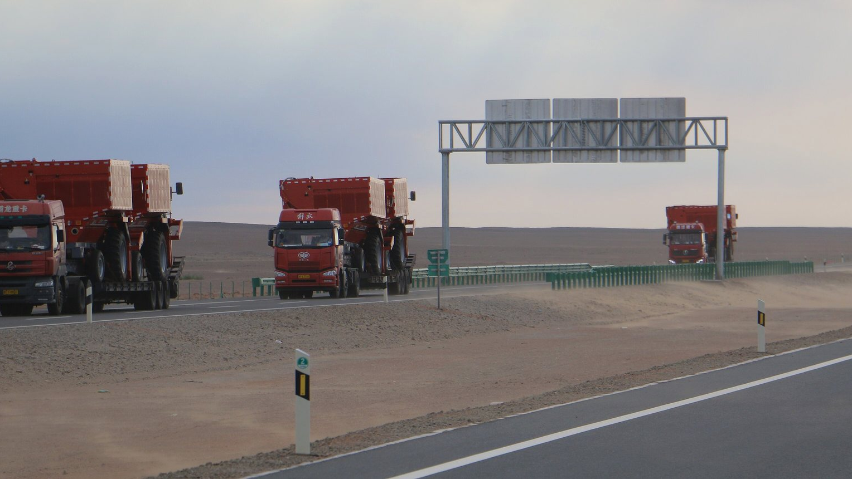
算数科技 · 道路救援行业解决方案
道路救援
数字化运营平台
接单调度 · 现场作业 · 质检留痕 · 结算对账，一条链路跑完
接单建单
调度派单
现场作业
质检留痕
结算对账
数据复盘
上海思扬信息科技有限公司 · V2.7 · 2026-11
p.zerocod.cn/daolujiuyuan/system/public/promo/

Slide 2
为什么现在必须换系统
四件事把利润漏在了路上
不是缺人，是缺一条能自己跑、能复盘、能对上账的链路。
01
电话里记不全
02
派单靠人盯
车牌、车型、位置、目的地靠手写，回办公室再补录，错漏直接变成二次派单。
谁离得近、谁还有空、谁上次超时，全在调度脑子里，人一休假就断档。
03
现场没留证
04
对账靠 Excel
照片在技师手机里，客诉时翻不出来；里程和签字全靠事后回忆。
服务商账单、客户账单、技师结算三套表，月底两三个人对一周。
算数科技 · 道路救援数字化运营平台
02

Slide 3
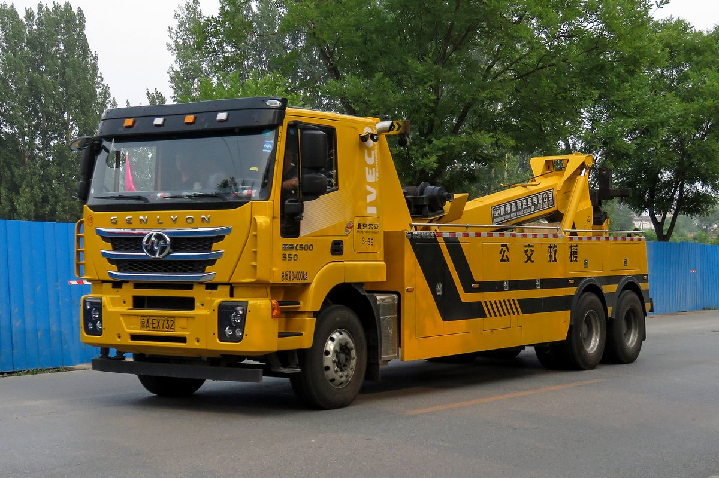
产品定位
一套系统，把救援这门生意管成可复制的过程
给道路救援公司、拖车车队与平台型调度方：把每一次派单、每一张照片、每一笔钱，
落到同一条可追溯的链路上。
跑得动
查得到
算得清
建单到交单全在系统里，技师一部手机完成 9 个节点。
照片、里程、轨迹、签字按单归档，客诉与索赔当天能还原。
应收、应付、对账、账龄一本账，月底不再三套表对一周。
算数科技 · 道路救援数字化运营平台
03

Slide 4
全链路
九个节点，每一步都有状态、有责任人、有时间戳
状态机固定，不靠人记；节点推进自动触发通知、计时与校验。
01
02
03
接单审核
AUDIT
派单指派
DISTARIBUTION
技师接单
ACCEPTED
客服录入并核价，异常单转主管审批
推荐或指派服务商，同时发出短信通知
技师端确认接单，超时自动回池升级
04
05
06
出发在途
SETOFFED
到达现场
ARRIVE_RESCUE
装车作业
TRUCK_LOADING
出发打卡，开始计时并计算预计到达
到场定位校验，拍现场与车牌
拍四角、里程表、随车物品
07
08
09
到达目的地
DESTINATION
卸车交付
UNLOADING
完成回访
COMPLETED
目的地定位与卸车准备
卸车拍照，请车主签字确认
自动质检、计费入账、回访与评价
算数科技 · 道路救援数字化运营平台
04

Slide 5
核心能力
六段正向流程 + 一段逆向闭环，覆盖救援公司日常经营的全部动作
M01
M02
M03
接单与建单
调度与派单
现场作业（移动端）
来电 3 分钟成单
派得准，也派得出去
技师只用手机就能交单
客服在通话中把车牌、车型、位置、目的地一次录全，系统自动带出客户合同价与历史单，重复单、超范围、信用额度当场提示。
按距离、服务商等级、响应时效、当前负载与历史评分综合推荐；指派与抢单两种模式并存，批量指派、拒绝回池、超时升级都在一张看板上完成。
技师端 H5 免安装，接单、导航、到场、装车、卸车逐节点推进，必拍照片与里程表读数强制校验，弱网可续传，交单不用再回办公室补台账。
M04
M05
M06
质检与回访
时效与监控
结算与财务
每一单都经得起复盘
慢单在变成投诉前被发现
应收应付一本账
按节点配置必拍项，自动质检 + 人工抽检双轨；不合格直接整改单，超时未整改自动升级。证据包一键导出，客诉与差评回访有据可依。
按救援类型生成承诺交期（到场 / 送达），受理→派车→接单→出发→到场→作业→送达七个节点逐节点给出承诺时间；交期作战室按超时 / 临期 / 正常分栏，节点超时自动转预警；轨迹回放与偏航自动标记，SLA 达成率按月出账。
按合同价与价格本计费，附加费、里程、二次救援自动入账；服务商对账、技师计件结算、开票收款、账龄分析串成一条闭环。
M07
逆向闭环与售后
出了问题也能闭环收口：取消 / 改派 / 回退 / 重开 / 返工 / 退款减免 / 客诉
逆向操作 100% 留痕
算数科技 · 道路救援数字化运营平台
05

Slide 6
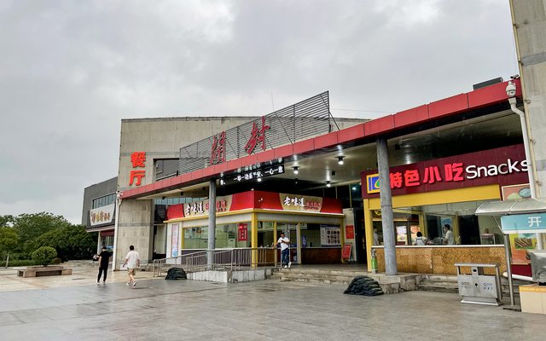
调度与派单
把「谁去」变成一道有依据的题
推荐不是拍脑袋：距离、等级、时效承诺、当前在手单量、历史评分一起算。
推荐
按距离 + 等级 + 时效 + 负载 + 评分排序，前三是谁一目了然
双模式
客服指派给固定服务商，或投入抢单池由技师先到先得
分级
S0–S3 / A–C 分级对应不同响应承诺，派错了系统会提示
兜底
拒单自动回池、超时自动升级、改派留痕，不会掉单
回程
返程空载车与顺路单匹配，直接减少空驶成本
派单池 → 推荐 → 指派 / 抢单 → 回池升级，全在一屏
算数科技 · 道路救援数字化运营平台
06

Slide 7
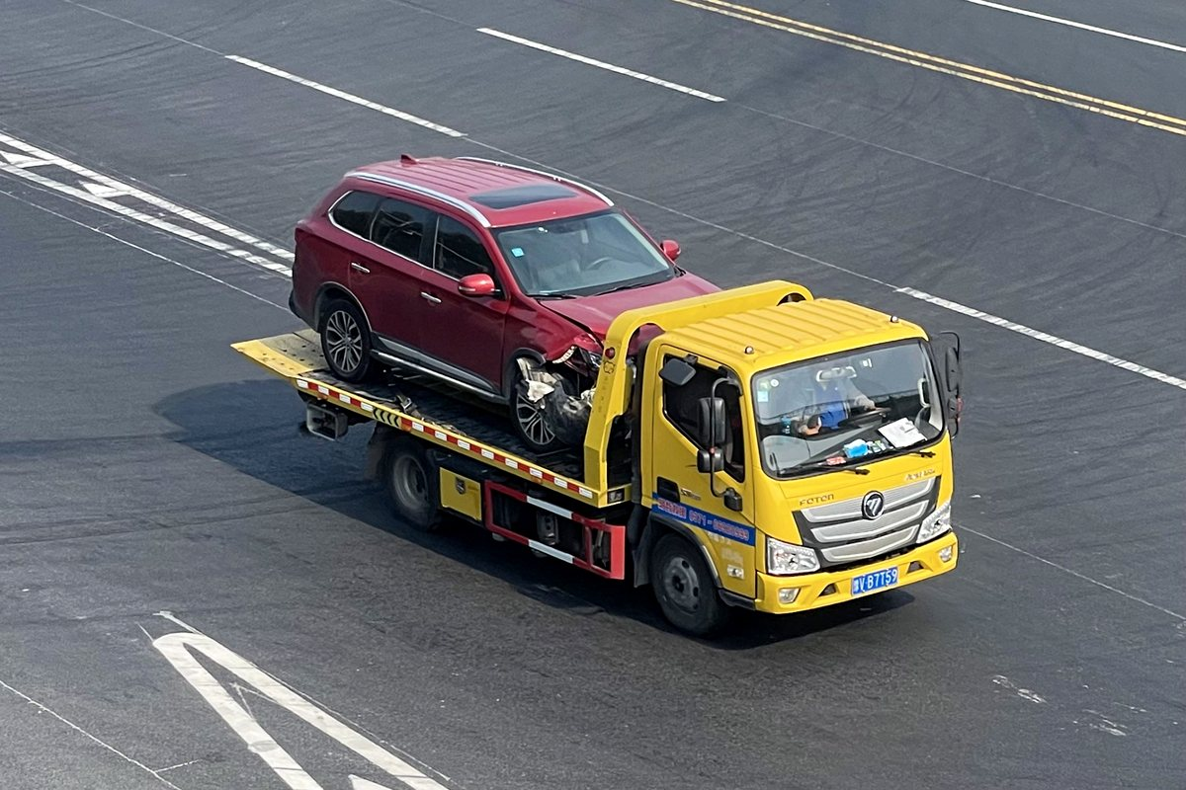
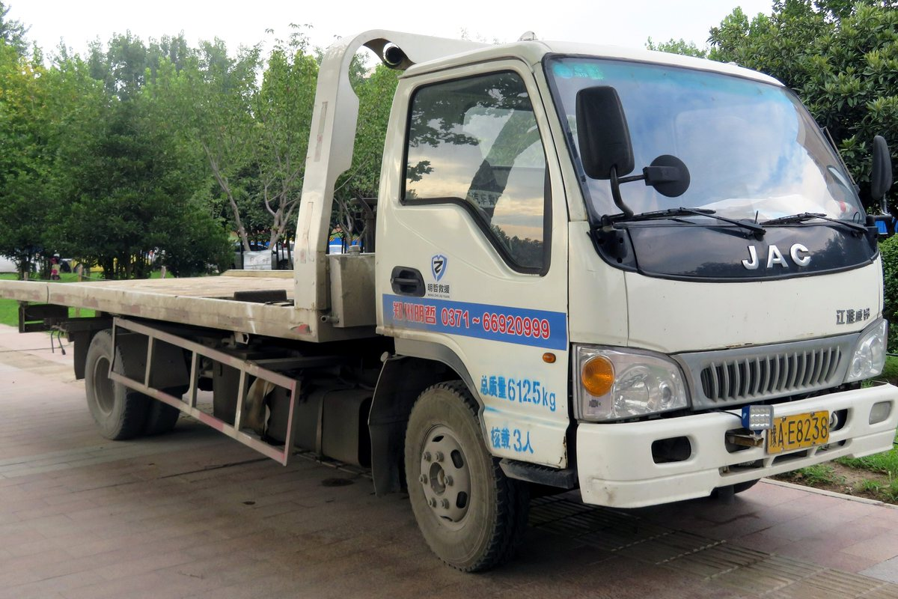

现场作业
技师只要一部手机，交单不用回办公室
免安装 H5，扫码即用；弱网也能拍照暂存，出网后自动补传。
我的任务 · 进行中
沪A·8F2K3 拖车
已到场 · 待装车
必拍校验
车牌特写、四角、里程表、装车、卸车、签字，少一张提交不了
苏E·51T9Q 搭电
在途 · 12 分钟
定位打卡
到场要落在订单坐标范围内，不在范围提交会标注异常
浙A·7M2L8 补胎
里程与签字
里程表读数 + 车主手写签字，直接进入证据包
待接单
异常上报
无法作业、客户不配合、车辆受损，当场留证上报调度
拍照交付
算数科技 · 道路救援数字化运营平台
07

Slide 8
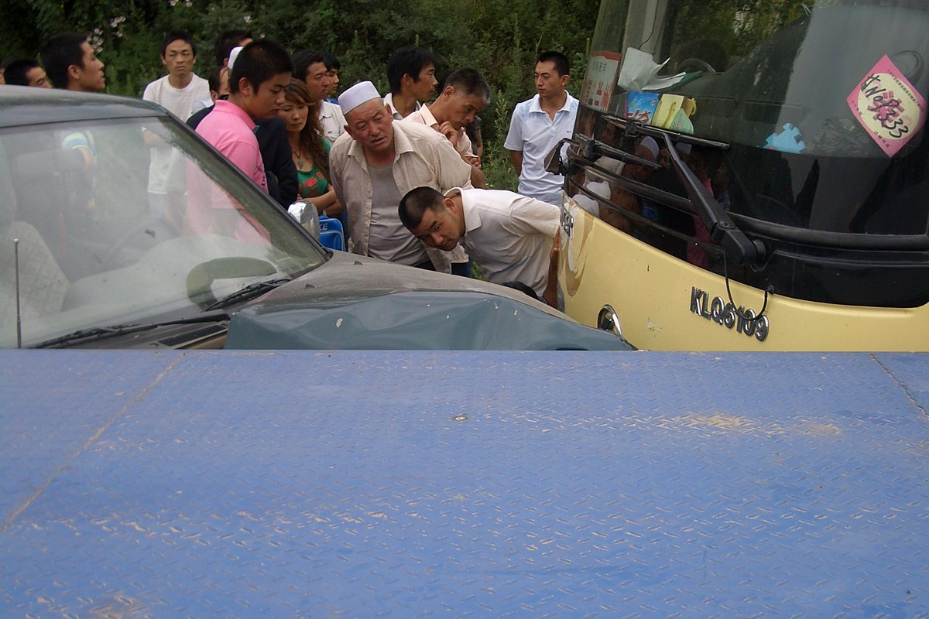
质检与证据
客诉来了，十分钟还原现场
每单自动生成证据包：节点时间线、照片、轨迹、里程、签字，一次导出。
照片规则
自动质检
按服务类型与节点配置必拍项，规则改了立即生效
缺照片、缺里程、定位偏离、超时，系统先判一遍
人工抽检
整改闭环
按比例抽检并评分，问题项写进整改单
整改指派到人，超时升级，整改率纳入服务商考核
证据包
回访投诉
一单一份，PDF 归档，客诉、索赔、诉讼都能用
差评自动触发回访，投诉责任判定与时效可统计
算数科技 · 道路救援数字化运营平台
08

Slide 9
时效与监控
慢单会在变成投诉之前被系统发现
实时在途
轨迹回放
SLA 达成
里程核验
一屏看
整单还原
月月出账
自动比对
在途车辆、待派单、超时单、异常单
关键节点时间戳、偏航与异常停留标记
按客户 / 服务商 / 区域出达成率报表
申报里程与导航里程偏差超阈值自动标注
超时扫描按节点时限自动跑，预警下到调度；催办与技师确认闭环留痕，不靠群里喊。
算数科技 · 道路救援数字化运营平台
09

Slide 10
结算与财务
从一单应收，到一张对账单，到一笔打款
计费规则、预审、对账、开票、收款、账龄，串成一条不会漏的线。
1
2
3
4
5
计费
预审
对账
结算
回收
→
→
→
→
合同价 + 价格本
里程 / 附加费
异常费用拦截
出账前先审一遍
服务商账单
差异逐条确认
技师计件
审核后打款
开票 · 收款
账龄自动提醒
· 应收按客户合同价与价格本自动算，附加费、夜间、地库、高速按规则入账。
· 服务商账单与本系统账自动比对，差异单直接生成待办，不用人工翻表。
· 技师结算按计件与提成规则生成，审核通过后登记打款，明细可追溯。
· 账龄、毛利、成本异常按月出表，亏损单和异常返点会被单独标出来。
算数科技 · 道路救援数字化运营平台
10

Slide 11
逆向闭环与售后
正向解决「怎么做完」，逆向解决「做完发现问题怎么办」
取消、改派、回退、重开、返工、退款减免、客诉仲裁统一进一张台账；金额类先审批后冲账，工单与交期同步重算。
取消 / 改派
状态回退
重开 / 返工
退款 / 减免
客户取消、我方取消、失败分类；有费取消保留费用归属，改派保留原技师与新技师。
装错单、传错照片可回退上一节点，原节点记录不删除，复盘能还原。
已完结工单回到派车或待派，重算交期并继续推进，推送原技师。
提交金额与原因进入审批，通过后才冲减应收与账单，生成扣款与客户抵扣。
客诉仲裁挂到同一台账，责任判定、整改、扣分与回访口径一致；大屏与报表逆向指标可下钻原单。
原则：不删除原节点、不绕过审批、不脱离原单改金额。逆向操作 100% 留痕。
算数科技 · 道路救援数字化运营平台
11

Slide 12
上游对接
和平台、保险、车队系统连成一条数据流
内置吉诺 SAA 对接：下单、取消、催单下发；状态、照片、GPS、结算四类回调回写。
接口方向
动作
落到系统哪里
失败怎么办
我们 → 上游
新建订单 / 取消 / 催单
订单状态与通知
日志留痕，可手动重发
上游 → 我们
状态回调
九节点状态自动推进
自动重试 + 监控告警
上游 → 我们
照片回调
归档进订单相册
重试队列，补齐后入库
上游 → 我们
GPS 回调
轨迹与到场校验
断点续传，缺失标注
上游 → 我们
结算回调
参与对账与差异比对
差异单进待办
接口配置、签名验签、连通性测试、报文日志与重试全在后台可见，对接不靠人肉盯。
算数科技 · 道路救援数字化运营平台
12

Slide 13
数据与复盘
老板要的不是报表，是今天该管哪三件事
今日单量
平均到场
救援驾驶舱：今日单量、时效、金额、异常四块核心指标
128
23 分钟
运营大屏：可投屏，自动轮播，值班室与会议室通用
+12%
-4 分钟
多维报表：城市、类型、来源、客户、服务商、时段自由切换
报表订阅：按日 / 周 / 月自动推送到指定人，不用催
待派单
本月毛利
6
18.4%
复盘的价值
需关注
+1.2pt
同一批数据既能给老板看经营，也能给调度看今天哪条线路在拖后腿。
近 12 个月业务量
算数科技 · 道路救援数字化运营平台
13

Slide 14
角色与权限
谁的活谁看得到，谁的数谁改不了
菜单、按钮、数据范围三级权限，按岗位预置，新增城市与团队直接复制。
功能
管理员
调度员
客服
财务
技师 / 服务商
车主（免登录）
销售填单 / 建单
●
●
●
○
○
○
派单 / 改派 / 拒绝回池
●
●
●
○
○
○
地图调度与轨迹回放
●
●
●
○
○
○
接单 / 到场 / 装车 / 交付
○
○
○
○
●
○
照片审核 / 质检抽检
●
●
●
○
○
○
投诉与回访处理
●
○
●
○
○
○
新能源 / 高速 / 替代出行
●
●
●
○
●
○
计费与应收
●
○
○
●
○
○
服务商对账 / 技师结算
●
○
○
●
○
○
开票 / 收款 / 账龄
●
○
○
●
○
○
报表 / 驾驶舱 / 数据穿透
●
●
●
●
○
○
渠道门户 / 吉诺对接
●
●
●
●
○
○
数据字典 / 权限 / 审计
●
○
○
○
○
○
进度查询 / 服务确认
○
○
○
○
○
●
算数科技 · 道路救援数字化运营平台
14
● 可查看并可操作 ○ 不可见 / 只读 车主端免登录，凭 token 查看进度并确认服务

Slide 15
技术与部署
轻量、可私有化、不绑架数据
PHP + SQLite/MySQL 单机可跑，也能上多实例；前端零构建，老电脑也打得开。
接入层
管理端 Web · 技师 H5 · 车主 H5 · 运营大屏 · 开放接口
私有化部署
数据不出内网，可对接自有域名与证书
业务层
接单 · 调度 · 作业 · 质检 · 时效 · 结算 · 报表 · 系统管理
云托管
开通即用，按账号与模块配置
能力层
状态机 · 计费引擎 · 照片规则 · SLA 扫描 · 回调重试 · 权限
备份恢复
定时 + 手动备份，一键回滚
数据层
客户 / 车辆 / 订单 / 证据 / 账务 / 日志 / 字典
扩展
字典、模板、接口可配置，不必改代码
算数科技 · 道路救援数字化运营平台
15

Slide 16
实施路径
4–5 周上线，先跑通一单，再复制一座城
第 1 周
第 2–3 周
第 4 周
第 5 周起
诊断与配置
试点跑单
财务并轨
复制与优化
→
→
→
梳理服务类型、价格本、区域与服务商分级；导入客户与车辆主数据。
选一个城市或一条业务线试跑，打通建单、派单、技师端与回访。
账期、价格本、对账规则上线，历史单据导入，双轨核对。
按城市 / 业务线复制，接入上游平台，形成月度经营复盘。
上线时你会拿到
· 系统账号与角色权限配置（管理员 / 调度 / 客服 / 财务 / 技师）
· 打印模板（确认单 / 对账单 / 结算单）配置
· 服务类型、价格本、附加费、SLA 规则初始化
· 上游平台（吉诺 SAA 等）接口联调与回调验证
· 客户、车辆、服务商主数据导入模板与首批导入
· 管理员培训与操作手册、上线后 30 天陪跑
· 技师端 H5 上线（二维码分发 + 使用培训）
算数科技 · 道路救援数字化运营平台
16

Slide 17
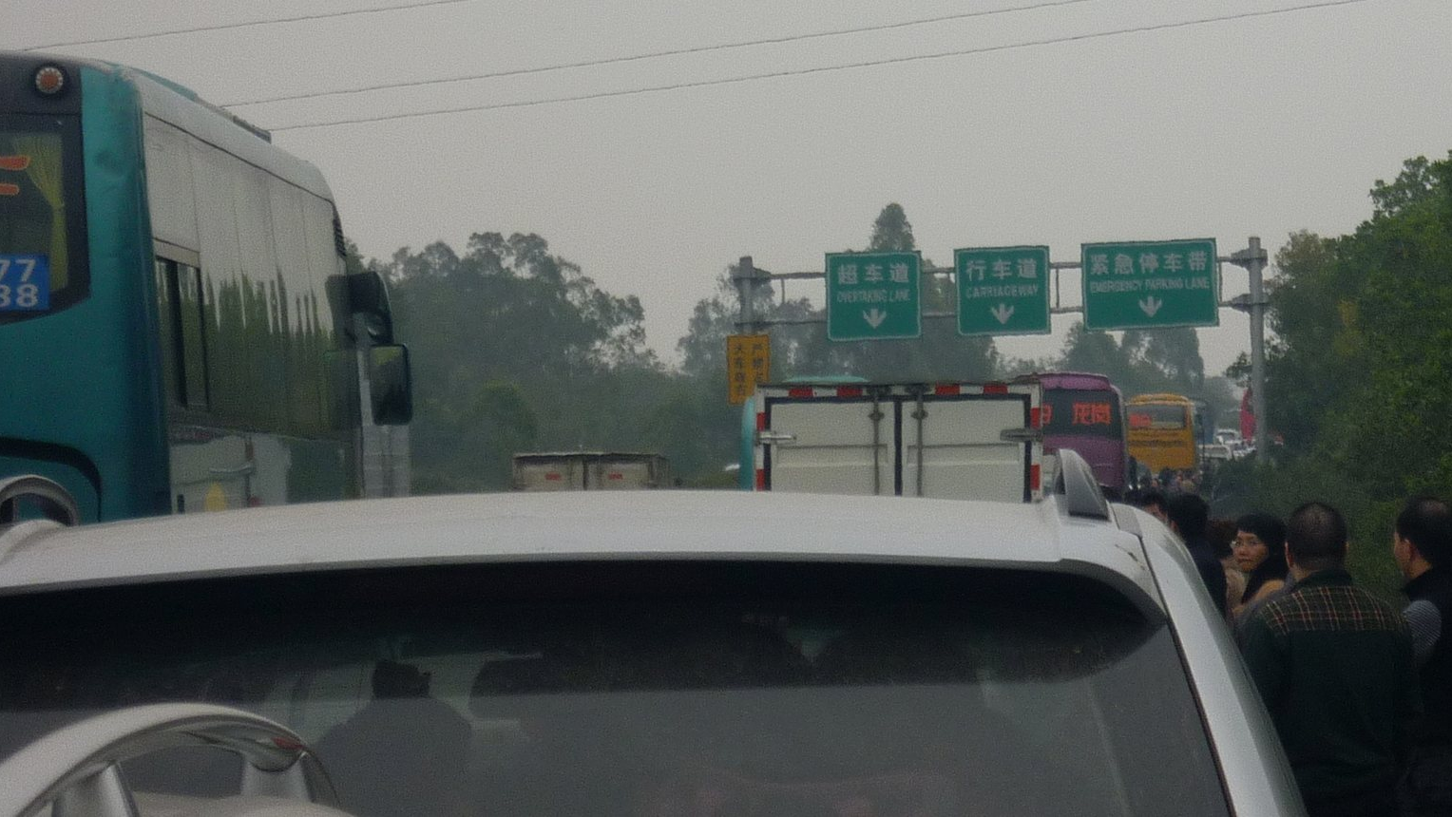

下一步
先用真实单据跑一遍，
再决定要不要换掉现在这套
扫码进入移动端
在线演示环境已开放，管理端、技师端、车主端都能点开。
技师端 / 车主端 H5
在线演示
https://p.zerocod.cn/daolujiuyuan/system/admin/login.html
官网
https://p.zerocod.cn/daolujiuyuan/system/public/promo/
电话 / 微信
180 1631 3342
商务邮箱
cooper@thinkfly.net
算数科技（ThinkFly） · 上海思扬信息科技有限公司

